Slide 1



עסקים ופוליטיקה בהודו
צפריר אסף
מנהל תחום מימון לפיתוח ושווקים מתעוררים
משרד הכלכלה והתעשיה
Economic and Trade Mission, New Delhi
Activity Tracker
Notes:
Good Morning everyone!
Where is Sigalit Berenzon?!
So

Slide 2


סדר היום
מי אנחנו?
משילות- אצל מי הכוח?
איפה מעמד הביניים?
רוחות של שינוי- הודו בעידן הדיגיטלי
(אם יישאר זמן: סחר ויחסים כלכליים עם ישראל)
2

Slide 3
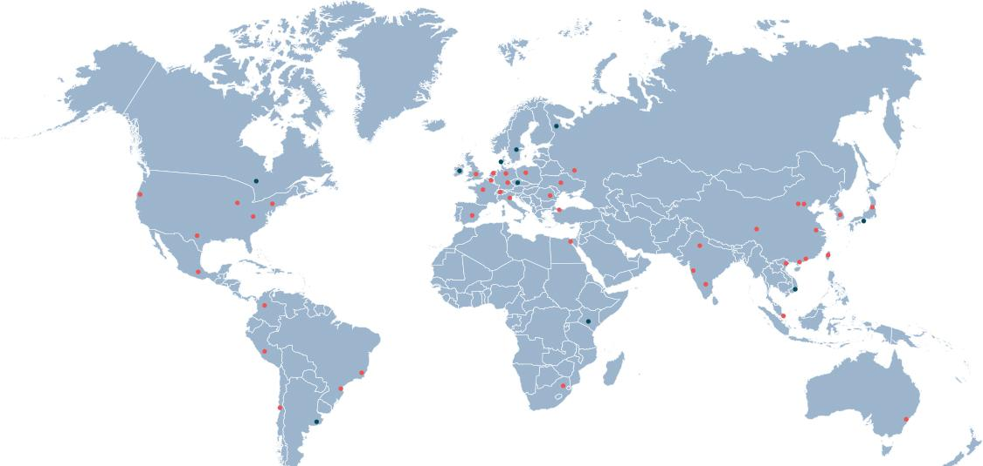
The Foreign Trade Administration operates 45 offices
Assisting exporters via:
Connection to distributors, importers, integrators
Solving trade barriers
Providing professional information
Incoming/outgoing delegations
Arranging B2B meetings at exhibitions
Connection to foreign investors
Connection to governmental entities
Front Office
Commercial Office
3
3
3

Slide 4

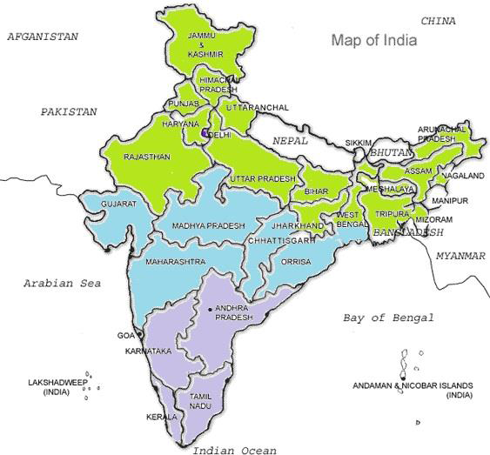
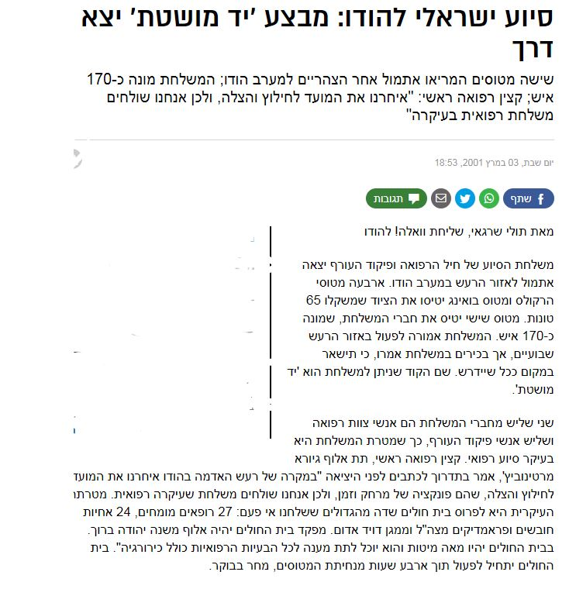
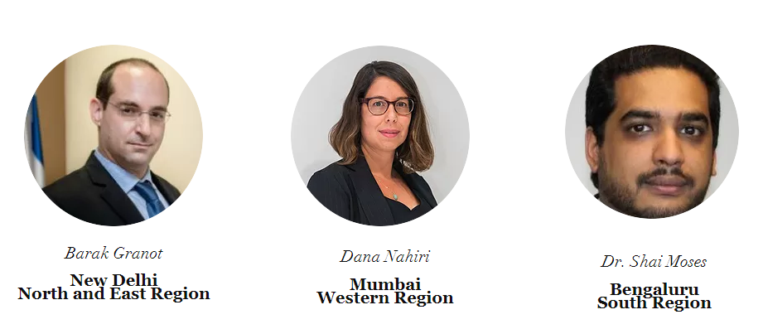

Slide 5
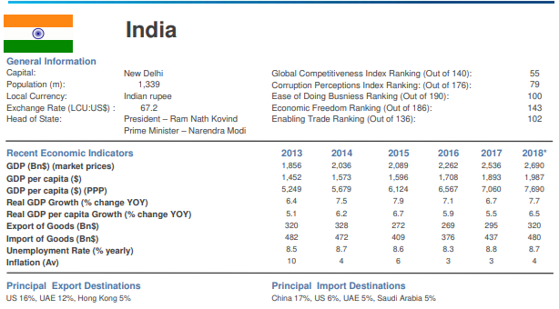

Slide 6
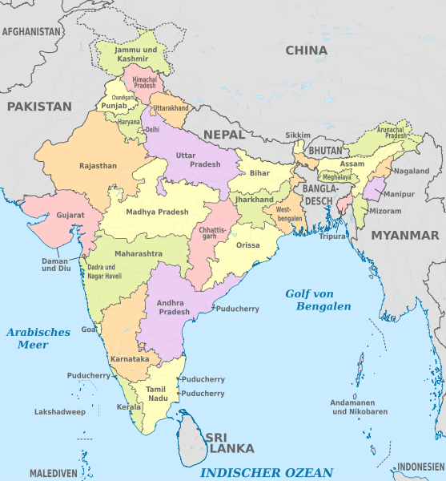
אצל מי הכוח?
פדרלי- מדינתי
רפורמת ה- GST –יולי 2017, הממשלה הציגה מס חדש (GST-Goods & Services Tax) על סחורות ושירותים במקום שורה של 14 מסים לא ישירים (בתעריפים שונים במדינות שונות) במטרה להפוך את הודו לשוק אחיד יותר, בעל משטר מס קבוע וידוע מראש בכל הרפובליקה. למידע נוסף
UPI - מערכת תשלום שפותחה על מנת להקל על העברת כספים בין הבנקים והקטנת שימוש במזומנים וכרטיסי אשראי וזאת באמצאות מעבר לביצוע תשלומים בזמן אמת ממכשירים ניידים. למידע נוסף
Make in India - תכנית ממשלתית למשיכת השקעות זרות ועידוד חברות זרות לייצר בהודו. תכנית זו נועדה לצמצם את התלות של הודו ביבוא, להקטין את הגרעון המסחרי ולעודד צמיחה כלכלית. למידע נוסף
DIGITAL INDIA – תכנית שעיקרה העברת פסי ייצור בתחום האלקטרוניקה להודו, תחת הכותרת של MII. למידע נוסף
NMCG – צוות המשימה הלאומי לשיקום וניקוי נהר הגנגס –תוכנית טיהור הנהר הקדוש ביותר להינדים בהובלת מודי. תכנית זו מציעה מימון פיילוטים של חברות מקומיות וזרות בכפוף להצלחה בתהליך הוכחת ההתכנות והאתגר שיוצב בפני החברות המשתתפות מצד מקבלי ההחלטות בצוות המשימה לשיקום וטיהור הגנגה. למידע נוסף
תכנית 100 הערים החכמות – התכנית הממשלתית להקמת 100 ערים חכמות, שיקום ופיתוח 500 ערים \ כפרים נוספים ושיקום אורבני של ערים בעלות פוטנציאל תיירות. למידע נוסף
רפורמת השטרות (Demonetisation) - בנובמבר 2016 הודיעה ממשלת הודו על ביטול מעמדם החוקי של השטרות 500 ו-1000 רופי - כ86% מן המזומנים שבמחזור – באופן מיידי. למידע נוסף
רפורמת הבריאות ( ModiCare) - הרפורמה המקיפה ביותר במערכת הבריאות של הודו, המעניקה כיסוי רפואי בסיסי ומתקדם לכ-500 מיליון אזרחים הודים חסרי אמצעים. הרפורמה תעניק גישה לטיפולים רפואיים ללא עלות לכל משפחה או פרט המצויים מתחת לקו העוני ותשדרג 150,000 מרכזים רפואיים עד 2022. למידע נוסף
התכנית לייצוב המערכת הבנקאית – הזרמת כ־32.4 מיליארד דולר לבנקים הממשלתיים הסובלים מבעיה של חובות לא מסופקים על מנת לאפשר להם להגדיל את כמות ההלוואות ולתמרץ את המשק. למידע נוסף
6

Slide 7
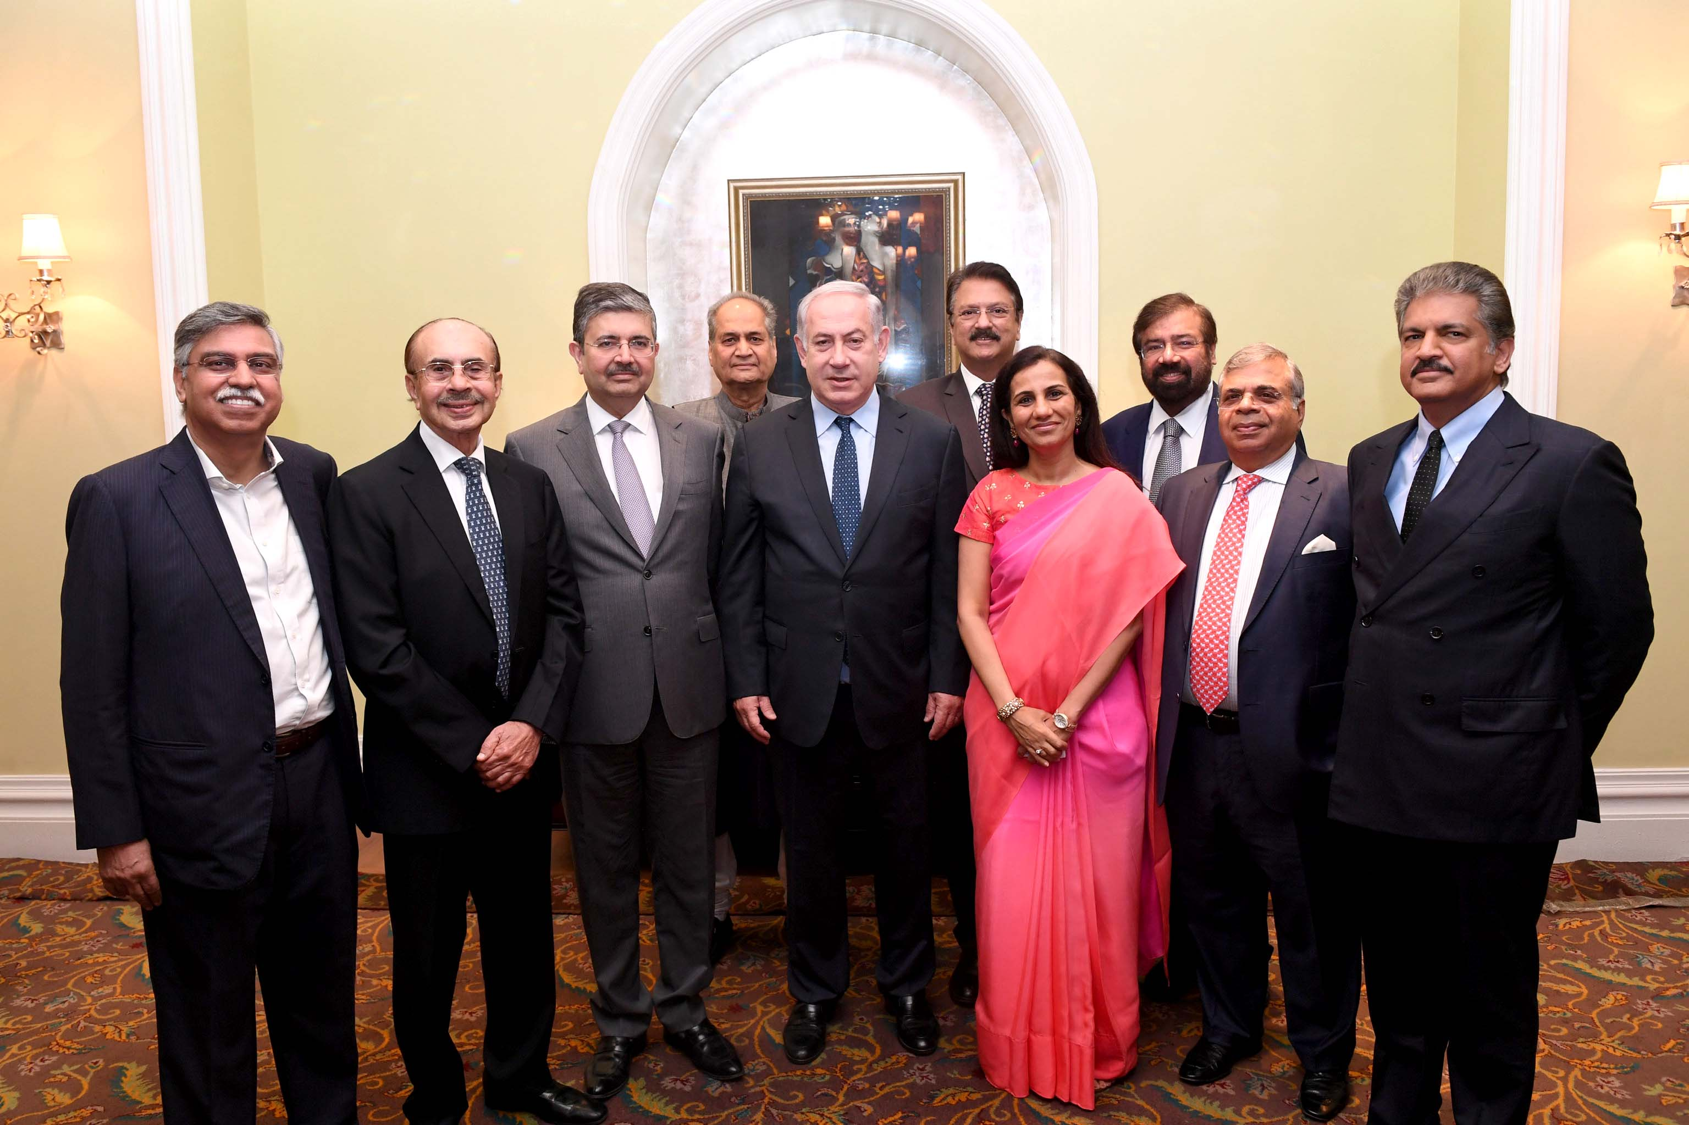
אצל מי הכוח?
עסקים- ממשלה
מקום 78 במדד השחיתות העולמי
(כמו בוריקנה-פאסו וכווית, נמוך מרומניה ומרוקו)
1% מהאוכלוסיה מחזיקים כ-58% מהעושר
84 מיליארדרים= 248 מילארד$
7

Slide 8
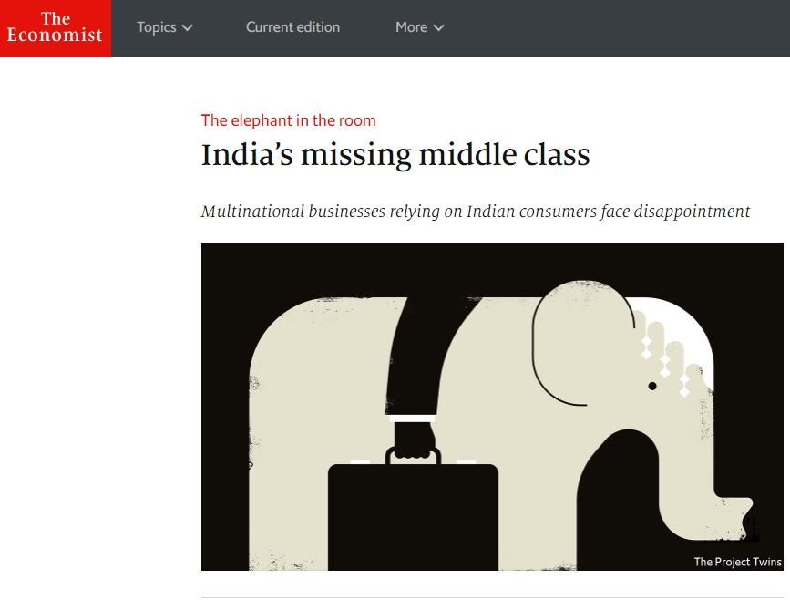
איפה מעמד הביניים?
מתחים אתניים
הגירה פנימית
מעמד האישה
עיור
אבטלת צעירים
הזדקנות אוכלוסיה
זיהום קרקע ומים
הצטמצמות אוכלוסיה
https://www.economist.com/briefing/2018/01/11/indias-missing-middle-class
8

Slide 9
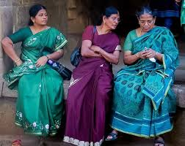
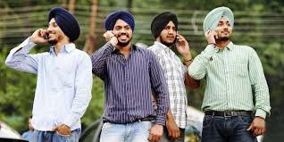
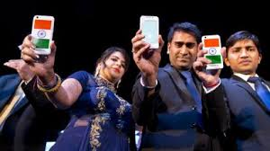
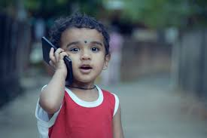
כלכלה דיגיטלית בהודו
Financial Inclusion:
Bankability
DeMonitization
Democracy:
Service Provision
Privacy
9

Slide 10
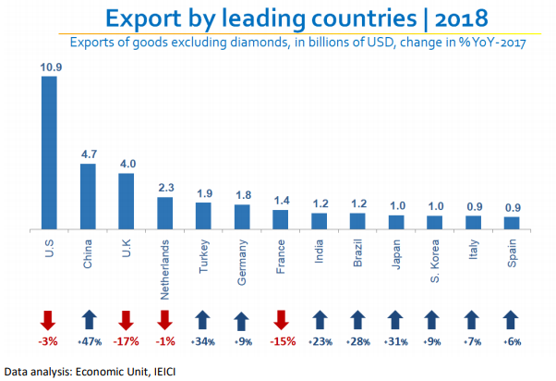

Slide 11
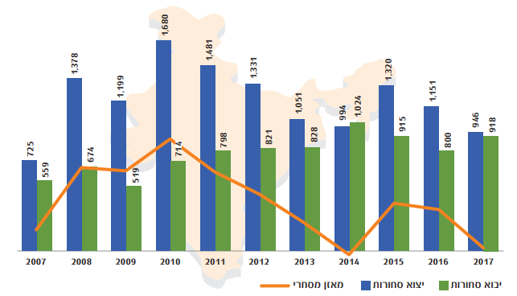

Slide 12
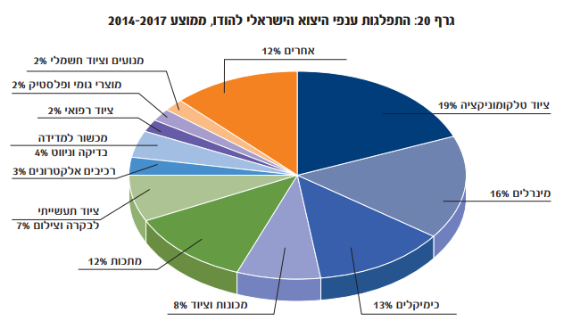

Slide 13
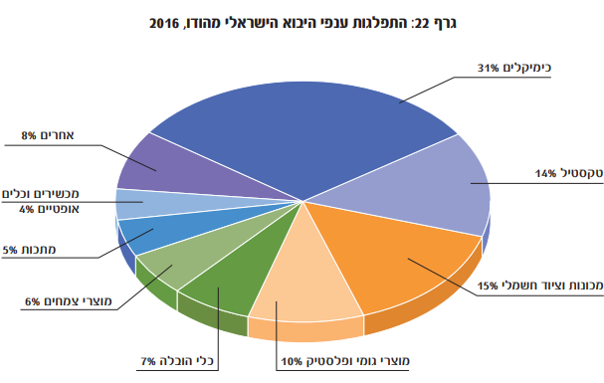

Slide 15

Thank you
Zafrir.asaf@economy.gov.il

